Slide 1
Dados Meteorológicos

Slide 2
Tipos de Dados
De superfície
Estação Meteorológica Convencional
Estação Meteorológica Automática
Bóias (Fundeio e de Deriva)
Navios Instrumentados
De altitude
Radiossondas
Radar
Satélite
Balões Cativos
Aviões Instrumentados
Codificação e decodificação dos dados meteorológicos de superfície:
METAR
SYNOP

Slide 3
Horários sinóticos
A fim de possuir dados do globo no mesmo horário de referência para a confecção de mapas sinóticos (cartas meteorológicas), a Organização Meteorológica Mundial (OMM, World Meteorological Organization, WMO) estabeleceu horários padrões de medidas baseados no meridiano de Greenwich.
Todas as estações de medidas de dados meteorológicos seguem o Tempo Médio de Greenwich (TMG ou GMT em inglês) nos horários definidos pela WMO que são: 06, 12,18 e 24 TMG.
O Tempo Médio de Greenwich (TMG) é comumente chamado de Tempo Universal Coordenado (UTC), que no inglês é Universal Coordinated Time (UCT), ou ainda de tempo Zulu (Z).

Slide 4
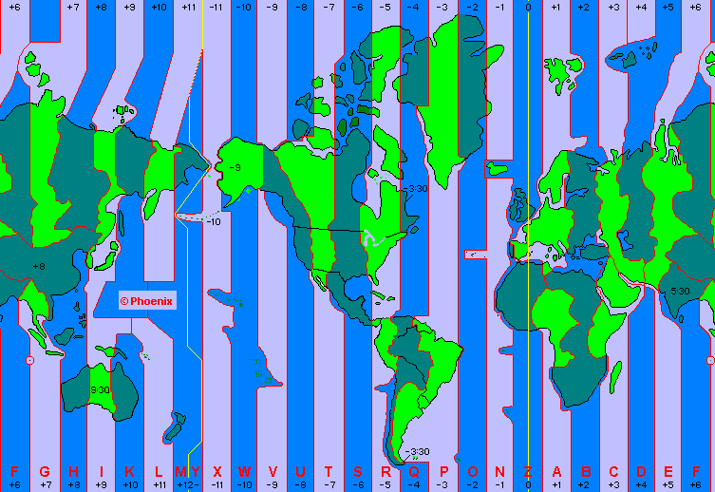
http://observatoriophoenix.astrodatabase.net/a_dicas/24_A39_2.gif

Slide 5
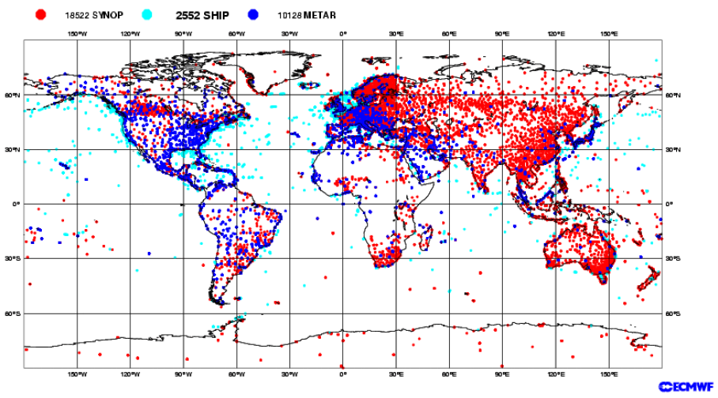
Estações de Superfície + 11.000 (WMO)

Slide 6
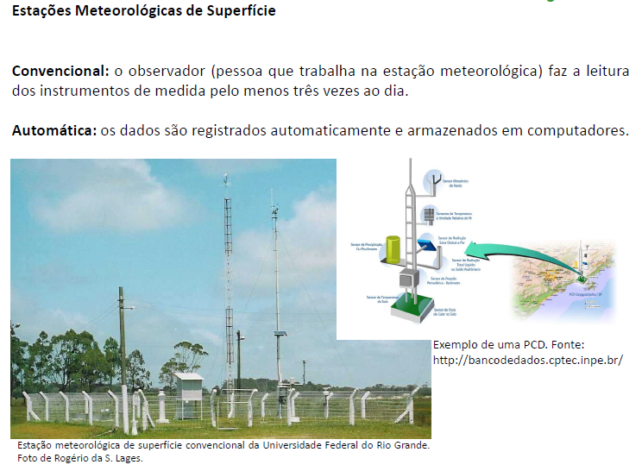
Reboita, 2012

Slide 7
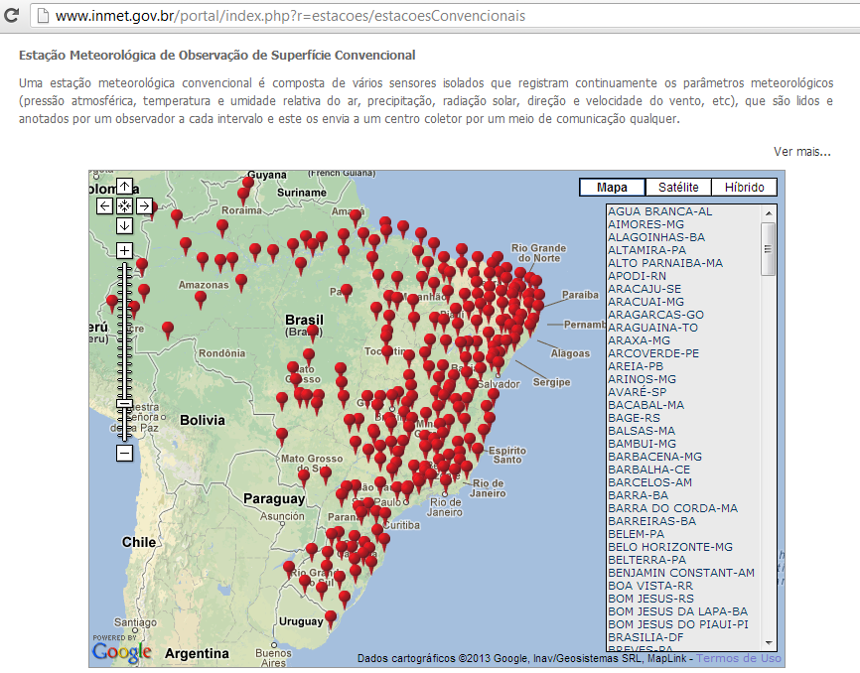

Slide 8
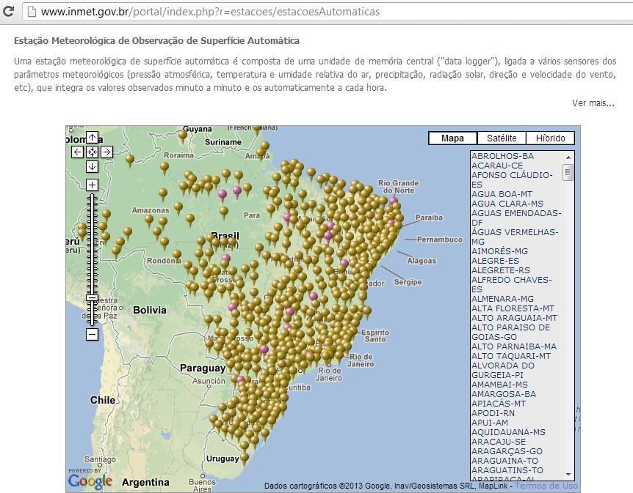

Slide 9
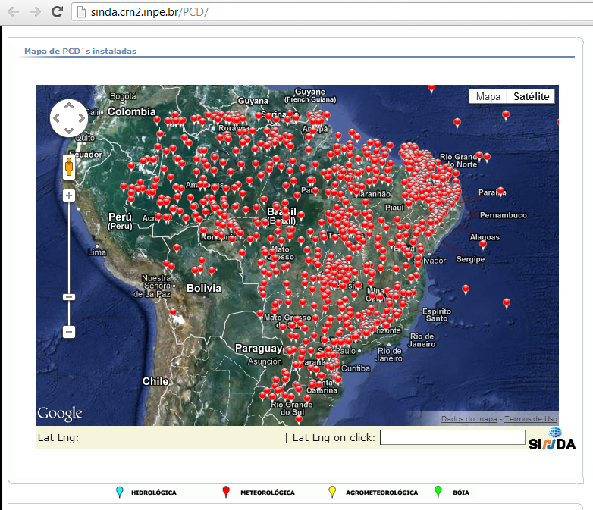

Slide 10
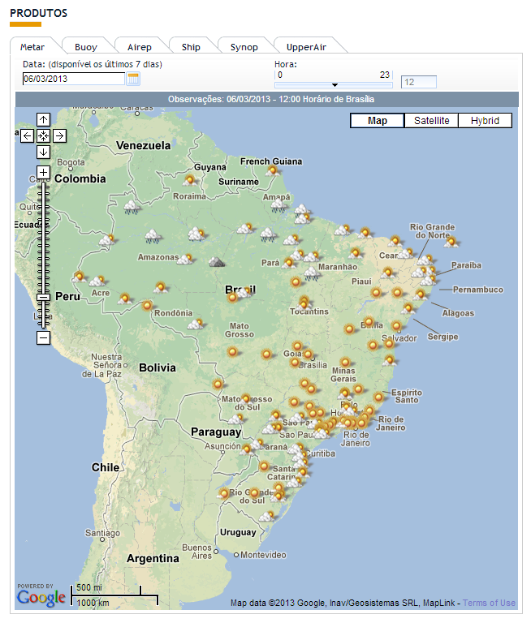
http://bancodedados.cptec.inpe.br/

Slide 11
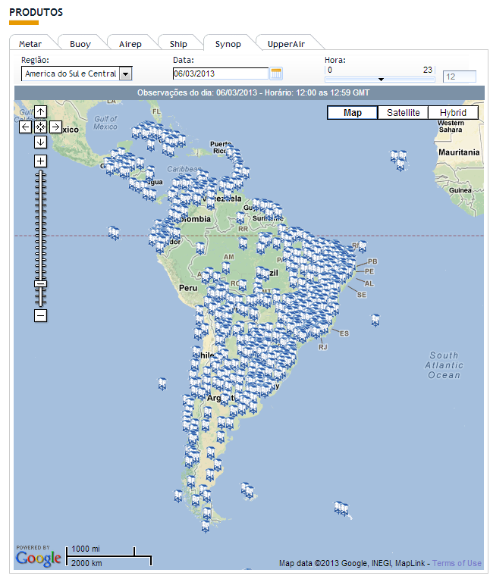

Slide 12
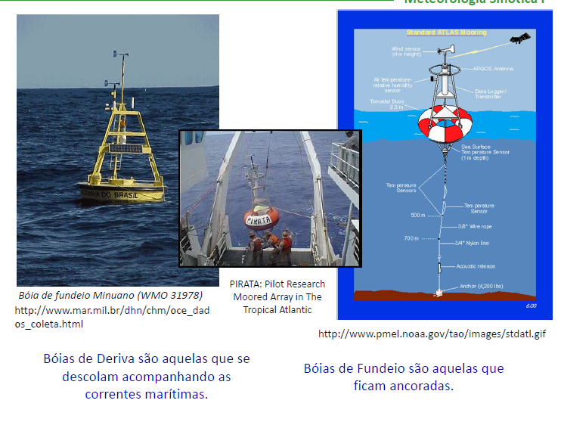
Reboita, 2012

Slide 13
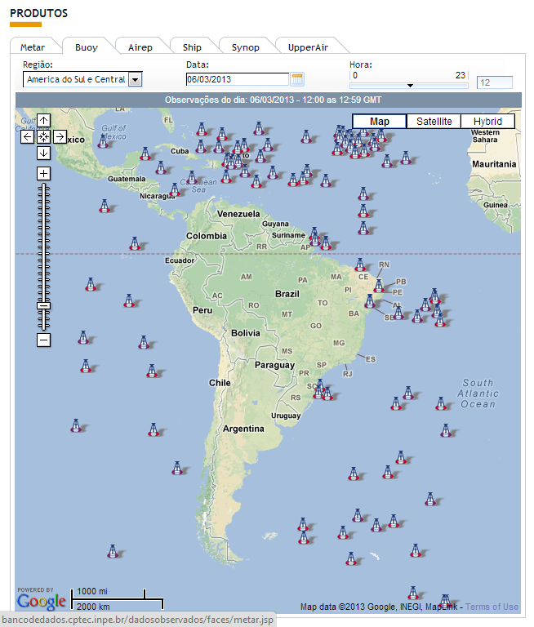

Slide 14
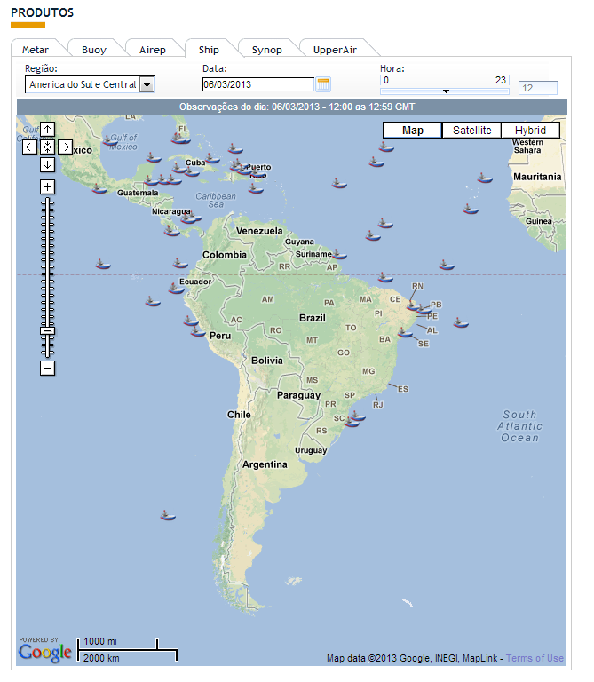

Slide 15
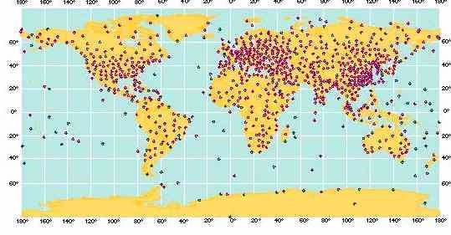
Altitude
~1300 estações que lançam radiossondas
Medidas de: pressão, velocidade do vento, temperatura e umidade até 30km.
2/3 fazem as observações às 00 e 12 UTC
http://www.wmo.int/pages/prog/www/OSY/Gos-components.html#upper

Slide 16
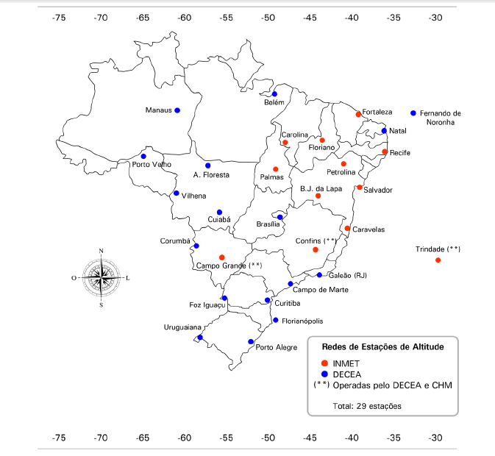

Slide 17
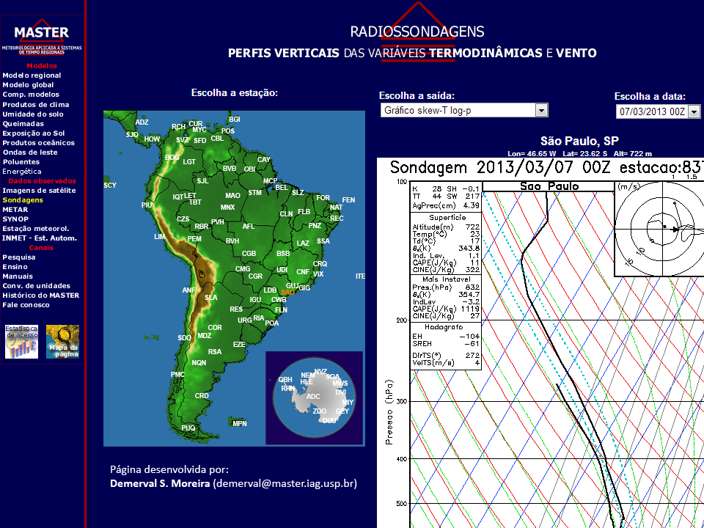
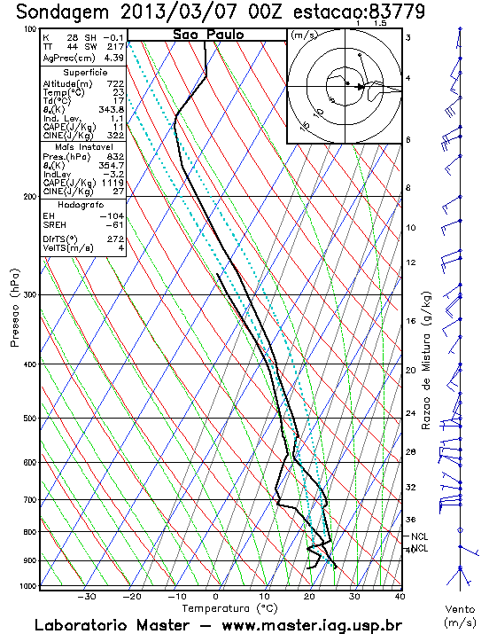

Slide 18
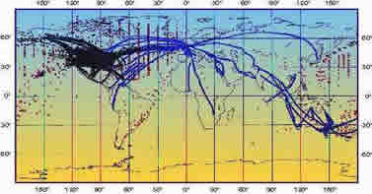
Altitude - Aeronaves
3000 aeronaves
Pressão, vento, temperatura, umidade e turbulência durante o vôo.

Slide 19
Outras plataformas de dados
Observações de satélite
Radar
Lidar/SODAR

Slide 20
Transmissão de dados
Codificados:
METAR
SYNOP
Assimilação de dados em modelos numéricos meteorológicos, fornecendo análises: campos iniciais de uma previsão meteorológica.

Slide 21
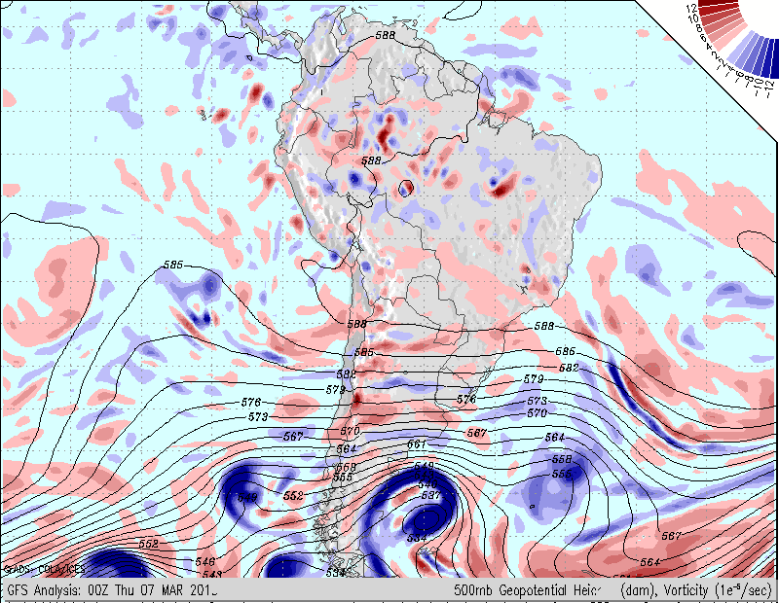
http://wxmaps.org/pix/analyses.html

Slide 22
